Slide 1
Bonjour et bienvenue !
Cette classe virtuelle démarrera
à xx h.
Assurez-vous que votre compte sur le bac à sable fonctionne. Vous en aurez besoin pendant la classe
Le support est téléchargeable ici :
FAIRe de la curation dans l’entrepôt Recherche Data Gouv

Slide 2
Dans cet atelier
Présentation générale
Objectifs de la curation
Rôles dans l’entrepôt
Bonnes pratiques

Slide 3
Mieux vous connaître
Avez-vous déjà un rôle dans l’entrepôt ?
Administrateur d’espace institutionnel
Curateur (Pour un espace ? Pour une sous-collection ?)
Déposant (Pour vous ? Pour quelqu’un d’autre ?)
Si vous êtes déjà curateur, effectuez-vous de la curation ?
Curation avant publication
Curation après publication

Slide 4
Présentation de Recherche Data Gouv

Slide 5
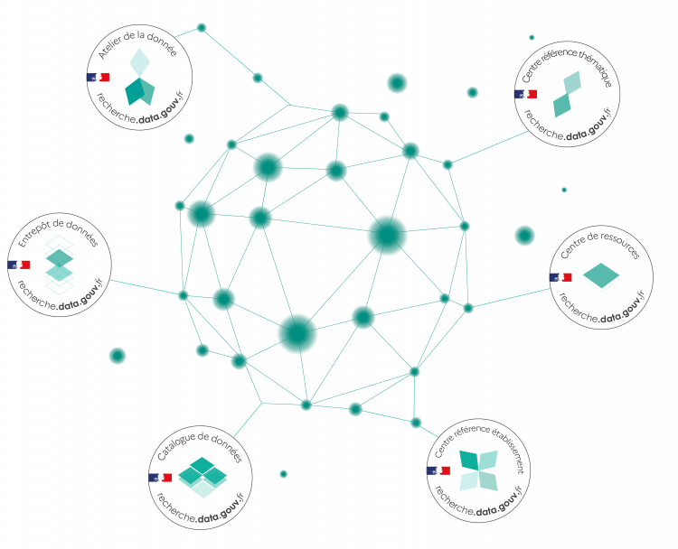
L’écosystème Recherche Data Gouv
4 Modules d’accompagnement :
  Ateliers de la donnée
  Centres de référence thématiques
  Centres de référence établissement
  Centres de ressources
2 Modules de partage :
  Entrepôt
  Catalogue (à venir)

Slide 6

L’entrepôt Recherche Data Gouv
Solution souveraine pour le partage et l’ouverture des données de recherche produites par les communautés ne disposant pas d’entrepôt disciplinaire reconnu
Facilite la recherche, la découverte, l’accès et la réutilisation des données de l’établissement dans le respect des bonnes pratiques
Environnement de production
https://entrepot.recherche.data.gouv.fr

Slide 7
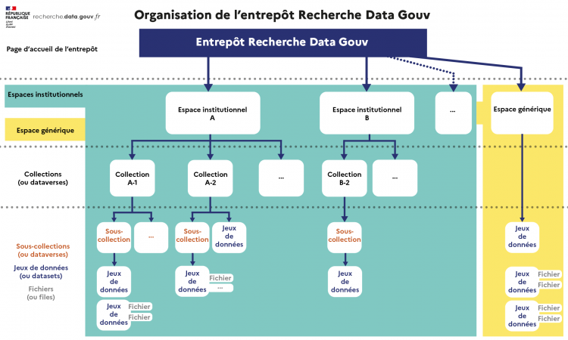
Organisation de l’entrepôt

Slide 8
Objectif de la curation

Slide 9
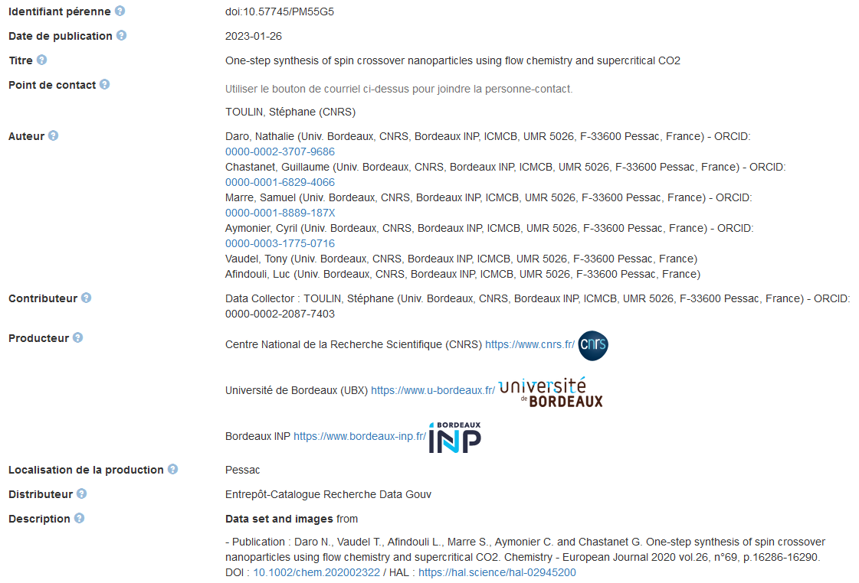
Les métadonnées en bref
Données décrivant les données
Facilite la découverte
Pour comprendre les données et les conditions de production
*Métadonnée = « Ensemble d’informations structurées qui décrit, explicite, localise une ressource informationnelle, dans le but d’en faciliter la recherche, l’usage et la gestion » (source : DoRANum)

Slide 10

Curation dans l’entrepôt Recherche Data Gouv
Vérifier : complétude et qualité des métadonnées* descriptives, la documentation associée et les fichiers déposés.
Échanger avec le déposant, proposer des améliorations (cf. rapport de curation)
Si possible, mettre en place une curation AVANT publication
(meilleure réactivité des déposants)
Objectif : conformités aux principes « FAIR », favoriser la visibilité et la réutilisation

Slide 11
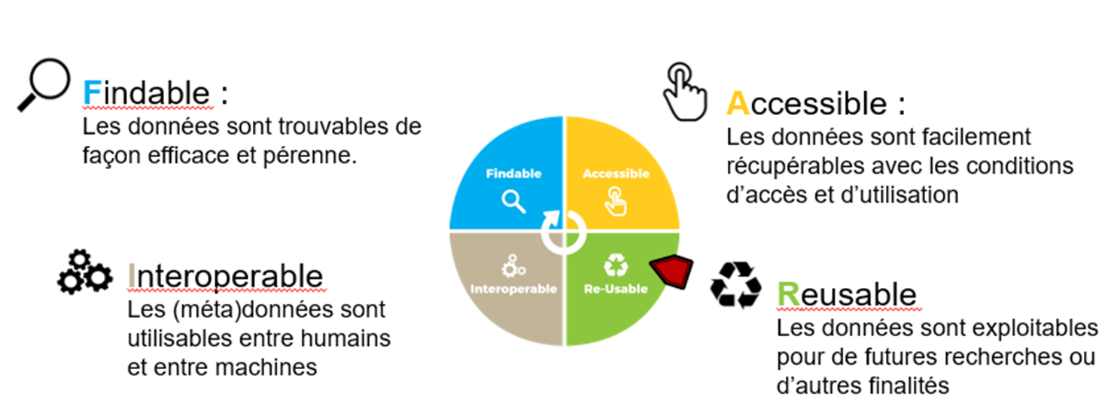
Principes FAIR

Slide 12






Contributions de l’entrepôt et des déposants
Entrepôt : DOI ; métadonnées indiquant l’identifiant ; entrepôt permettant la recherche
Déposant : métadonnées riches et utilisant des vocabulaires
Entrepôt : données accessibles avec le DOI ; métadonnées toujours disponibles
Déposant : données ouvertes (éventuellement sous conditions)
Entrepôt : métadonnées standardisées et machine readable
Déposant : format de fichiers ouverts et machine-readable ; vocabulaires avec URI
Entrepôt : licences disponibles
Déposant : provenance des données ; standards correspondant à la communauté

Slide 13
Les rôles dans l’entrepôt

Slide 14
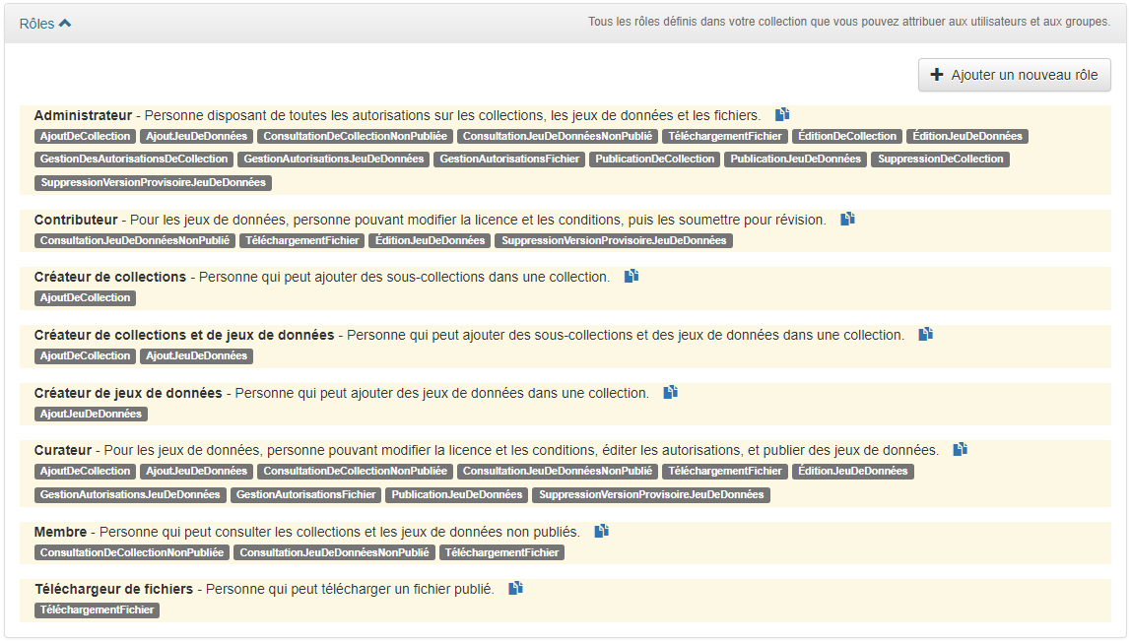
Rappel sur les rôles
Le créateur de la collection est administrateur
L’administrateur choisit les rôles des utilisateurs et peut nommer des curateurs
En l’absence de curateur, l’administrateur est en charge de la curation

Slide 15
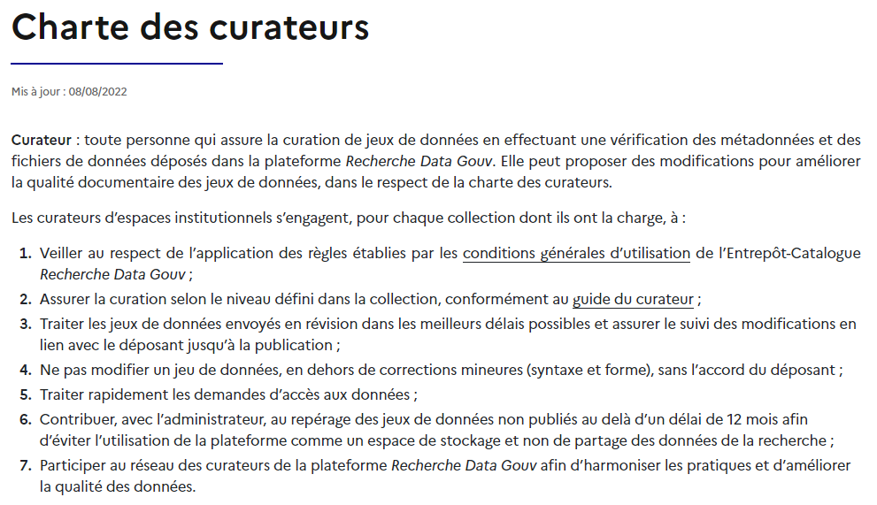
Engagement des curateurs
Lien vers la charte des curateurs

Slide 16
Les bonnes pratiques dans l’entrepôt

Slide 17
Focus sur certaines métadonnées générales
  Description
  Auteurs / Contributeurs
  Mots-clés
  Publications et jeux de données associés
  Financement et projet
  Fichiers
  Licence

Slide 18
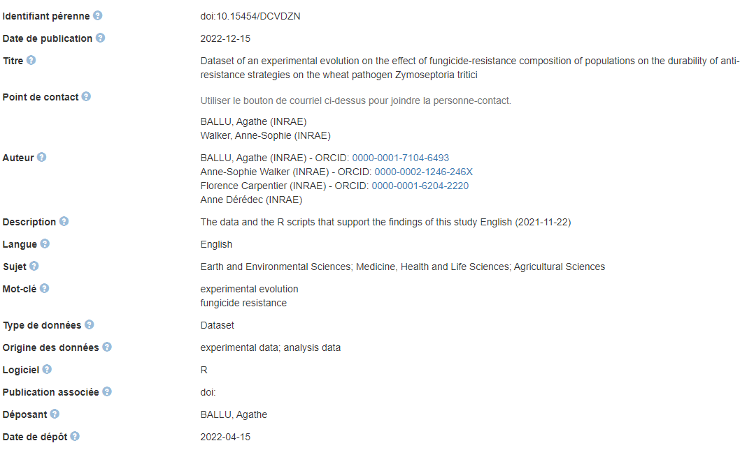
Exemple d’un jeu de données après curation
Ballu, Agathe; Walker, Anne-Sophie; Carpentier, Florence; Dérédec, Anne, 2022, "Dataset of an experimental evolution on the effect of fungicide-resistance composition of populations on the durability of anti-resistance strategies on the wheat pathogen Zymoseptoria tritici", https://doi.org/10.15454/DCVDZN
Version avant curation

Slide 19
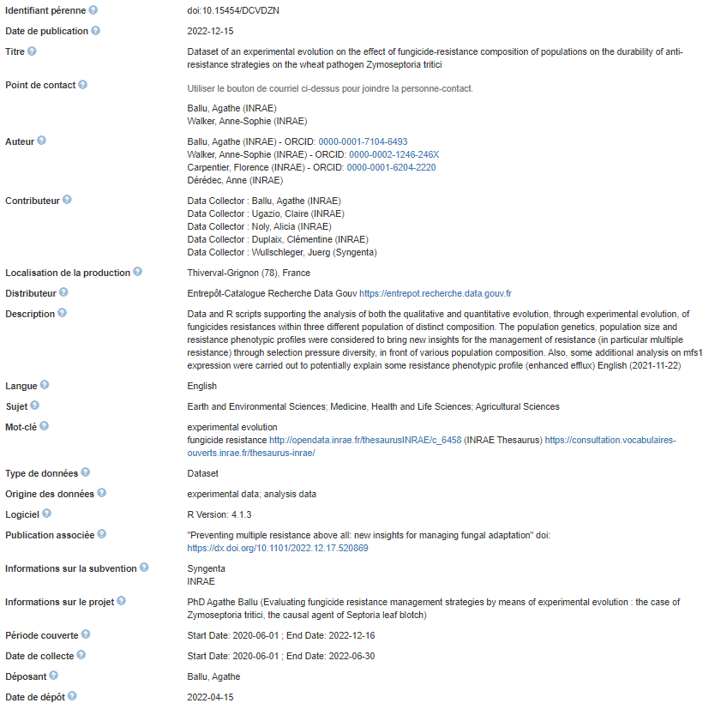
Exemple d’un jeu de données après curation
Version avant curation
Version après curation

Slide 20

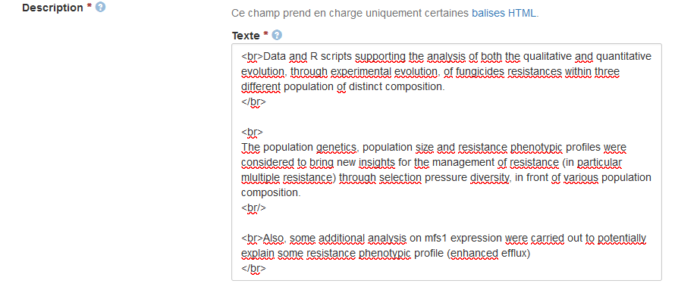
Description - Bonnes pratiques
Pour mettre en forme, utiliser les balises html
La métadonnée Description doit reprendre :
l’intérêt
les objectifs
le contexte de production
le potentiel de réutilisation
La description est à l’image d’un résumé d’article scientifique.
Possibilité de renseigner plusieurs descriptions (ex. en français et en anglais)

Slide 21
Curation de la description
Version avant curation
The data and the R scripts that support the findings of this study English (2021-11-22)

Slide 22
Curation de la description
Version avant curation
Version après curation
Data and R scripts supporting the analysis of both the qualitative and quantitative evolution, through experimental evolution, of fungicides resistances within three different population of distinct composition.
The population genetics, population size and resistance phenotypic profiles were considered to bring new insights for the management of resistance (in particular multiple resistance) through selection pressure diversity, in front of various population composition.
Also, some additional analysis on mfs1 expression were carried out to potentially explain some resistance phenotypic profile (enhanced efflux).
English (2021-11-22)
The data and the R scripts that support the findings of this study English (2021-11-22)

Slide 23
Auteurs & contributeurs
L’auteur est le responsable du jeu de données. Il est présent dans la citation du jeu de données.
Un contributeur est une personne ou un organisme ayant participé à la collecte, la gestion, la distribution ou toute autre contribution au jeu de données.
Le contributeur n’apparaît pas dans la citation du jeu de données.

Slide 24
Auteurs & contributeurs - Bonnes pratiques
Pour chaque auteur et contributeur il est important de préciser :
l’affiliation correspondant aux structures auxquelles elle ou il est affilié au moment de la production des données ;
un identifiant associé à l’auteur ou au contributeur (s’il existe).
L’identifiant ORCID est recommandé

Slide 25
Curation de l’auteur
Version avant curation
Tang, Cathy (INRAE)
Delay Artous Cecile (Nanterre)
Françoise Bedri (CNRS Personnel des unités)

Slide 26
Curation de l’auteur
Version avant curation
Version après curation
Tang, Cathy (DipSO UAR 1479 ; INRAE ; France) - ORCID: 0000-0003-4787-1690
Delay-Artous, Cécile (SCD ; Université Paris Nanterre ; France) - ORCID: 0000-0003-1273-9681
Tisserand-Bedri, Françoise (Inist-CNRS ; CNRS ; France) - ORCID: 0000-0002-9019-4106
Data Curator : Sans, Damien (DipSO UAR 1479 ; INRAE ; France) - ORCID: 0000-0002-7621-4748
Data Collector : Jarrige, Virgile (DNum ; Université de Strasbourg ; France) - ORCID: 0000-0003-0140-7024
Project Manager : Sowinski, Claire (Inist-CNRS ; CNRS ; France) - ORCID: 0000-0002-1048-8041
Supervisor : Desiles, Camille (LAM UMR ; Université de Bordeaux ; CNRS) - ORCID : 0009-0007-5740-9893
Tang, Cathy (INRAE)
Delay Artous Cecile (Nanterre)
Françoise Bedri (CNRS Personnel des unités)

Slide 27
Mots-clés
Pose une convention sur l’usage d’un terme (par ex. au singulier) ;
Crée des ponts sémantiques ;
Permet d’éviter les problématiques de bruit ou de silence lors de la recherche de contenus.
Mot-clé* = « Mot ou groupe de mots caractérisant un objet numérique et/ou son contenu » (source : Thesaurus INRAE)

Slide 28
Mots-clés - Bonnes pratiques
Pour permettre l’interopérabilité il est recommandé d’utiliser un vocabulaire de référence dans la discipline concernée s’il en existe
En connaissez vous d’autres ?
AgroVoc,
ANAEE,
GEMET,
MeSH,
Pactols,
Thésaurus INRAE,
Loterre,
PhySH,
Il est recommandé de mettre 4-5 mots-clés

Slide 29
Curation des mots-clés
Version avant curation
Decision support system
wireworm
risk assessment
insect pest
Pest Management

Slide 30
Curation des mots-clés
Version avant curation
Version après curation
decision support systems http://aims.fao.org/aos/agrovoc/c_49868 (Agrovoc) https://agrovoc.fao.org/
wireworms http://aims.fao.org/aos/agrovoc/c_f34f3fc0 (Agrovoc) https://agrovoc.fao.org/
risk assessment http://opendata.inrae.fr/thesaurusINRAE/c_4522 (INRAE Thesaurus) https://thesaurus.inrae.fr/
pest insects http://aims.fao.org/aos/agrovoc/c_5729 (Agrovoc) https://agrovoc.fao.org/
pest management http://aims.fao.org/aos/agrovoc/c_13262 (Agrovoc) https://agrovoc.fao.org/
decision support system
wireworm
risk assessment
insect pest
pest management

Slide 31
Exemples de mots-clés
Version avant curation
Version après curation
Electron Spin Resonance Spectroscopy https://meshb.nlm.nih.gov/record/ui?ui=D004578 (MeSH Thesaurus) https://www.nlm.nih.gov/mesh/meshhome.html
ATP-Binding Cassette Transporters https://meshb.nlm.nih.gov/record/ui?ui=D018528 (MeSH Thesaurus) https://www.nlm.nih.gov/mesh/meshhome.html
Drug Resistance, Bacterial https://meshb.nlm.nih.gov/record/ui?ui=D024881 (MeSH Thesaurus) https://www.nlm.nih.gov/mesh/meshhome.html
Multidrug resistance ABC transporter ATP-binding/permease protein BmrA https://www.uniprot.org/uniprotkb/O06967/entry (UniProt) https://www.uniprot.org/
EPR
ABC transporter

Slide 32
Exemples de mots-clés
Version avant curation
Version après curation
oxidation http://data.loterre.fr/ark:/67375/37T-PDFDL1P2-1 (Chemistry Loterre) https://skosmos.loterre.fr/37T/en/
pyrolysis http://data.loterre.fr/ark:/67375/37T-J9R0T3W3-9 (Chemistry Loterre) https://skosmos.loterre.fr/37T/en/
acetone http://data.loterre.fr/ark:/67375/37T-Z5VRVHW7-G (Chemistry Loterre) https://skosmos.loterre.fr/37T/en/
chemical engineering http://data.loterre.fr/ark:/67375/QJP-L5QQJ6XQ-B (Engineering sciences vocabulary Loterre) https://skosmos.loterre.fr/QJP/en/
flame http://data.loterre.fr/ark:/67375/37T-TQF1V4LK-L (Chemistry Loterre) https://skosmos.loterre.fr/37T/en/
Oxydation
Pyrolyse
Acetone

Slide 33
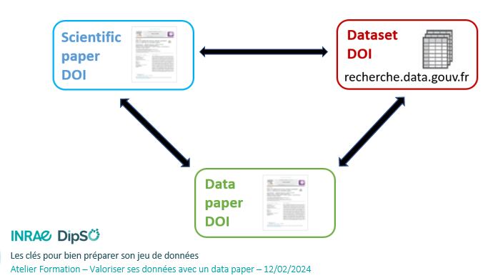
Références aux publications et jeux de données
Renseigner toute publication réutilisant les données dans Publication associée
Renseigner tout jeu de données dont les données sont liées dans Jeu de données associé
Pour améliorer la visibilité des différents objets, il est conseillé de faire des liens en mentionnant leur citation et DOI.
La première publication associée sera sous la citation, la liste complète sera affichée dans l’onglet « Métadonnées »

Slide 34
Curation des références
Version avant curation
"A decision support system based on Bayesian modelling for pest management: application to wireworm risk assessment in maize fields". Published in : Smart Agricultural Technology

Slide 35
Curation des références
Version avant curation
Version après curation
Julien Roche, Manuel Plantegenest, Philippe Larroudé, Jean-Baptiste Thibord, Le Cointe Ronan, et al.. A decision support system based on Bayesian modelling for pest management: Application to wireworm risk assessment in maize fields. Smart Agricultural Technology, 2023, 4, pp.100162. ⟨hal-04087700⟩ doi: 10.1016/j.atech.2022.100162 https://doi.org/10.1016/j.atech.2022.100162
"A decision support system based on Bayesian modelling for pest management: application to wireworm risk assessment in maize fields". Published in : Smart Agricultural Technology

Slide 36
Informations sur le financement et le projet
Afin de donner des éléments de contexte pour la production des données, il est important d’indiquer lorsqu’ils existent :
les informations sur la subvention du jeu de données
le projet à l’origine de la production des données.
Pour un projet européen, les informations sont publiées sur le site : https://cordis.europa.eu/projects/fr
Saisie facilitée pour un projet financé par l'ANR
Notes:
.

Slide 37
Curation du financement et du projet
Version avant curation
Version après curation
Informations sur la subvention
CNRS: ARED-2019
Agence de l'eau Seine Normandie: AESN LS187322 n°1083739
Région Bretagne: ARED SUCHY LS 192033 coH19003
Informations sur le projet
LEARN (IMPACT DE L'Arasement des barrages sur les flux hyporhéiques et les échanges nappe rivière de la Sélune) https://programme-selune.com/fr/projets-en-cours/flux-hyporheiques-echanges-nappes-rivieres/
Aucune information renseignée

Slide 38
Fichiers - Ouverture des données
Vérifier que les fichiers ont vocation à être partagés :
vérifier qu’il n’y a pas de données sensibles
vérifier l’anonymisation des données personnelles ou identifiantes
En cas de doute, dire au déposant de contacter son service juridique ou son délégué à la protection des données
Voir les restrictions éventuelles sur les données
les recommandations CNIL

Slide 39
Fichiers - Bonnes pratiques
Promouvoir les formats ouverts ou largement utilisés.
Le titre du fichier doit :
être clair et permettre de comprendre le contenu du fichier
ne pas contenir de caractères spéciaux comme & * % $ £ ° { ! @. Préférer le caractère souligné ou le tiret au lieu du point ou de l’espace.
éviter les accents et majuscules
Taille limite par fichier : 50 Go
Si déposés ailleurs, renseigner la métadonnée Lien vers les données
Si fichier modifié, supprimé ou ajouté après publication, alors il faut republier le jeu de données.

Slide 40
Fichiers tabulés
Dans Recherche Data Gouv, les fichiers tabulés (xlsx, csv, tsv...) sont ingérés sous la forme d’un fichier .tab qui est un format ouvert et compatible avec la préservation à long terme.
Ce traitement d’ingestion permet d’extraire des métadonnées supplémentaires sur les variables du fichier et de proposer des fonctionnalités de prévisualisation et d’exploration.
Vous pouvez vous apercevoir que votre fichier a été mal ingéré, soit par un message d’erreur, soit par un nombre de variables incohérent

Slide 41
Recommandations pour une bonne ingestion
encodage en UTF-8 des fichiers contenant des caractères spéciaux,
le format csv doit utiliser la virgule comme séparateur,
si les cellules contiennent des virgules, le texte doit être entre guillemets,
pas d’en-tête vide ni de cellule manquante,
chaque en-tête de colonne doit avoir un nom différent,
pas de cellule fusionnée,
pas de légende,
pas plus de 1024 colonnes,
chaque classeur de données ne doit contenir qu’un onglet/feuille.
Attention : s’il y a plusieurs onglets, seul le premier est ingéré par le logiciel Dataverse et sera pris en compte dans l’affichage, l’exploration et l’export au format tabulé.

Slide 42
Fichier de documentation (README) - Bonnes pratiques
La documentation d’un jeu de données doit être suffisante pour permettre à n’importe quel réutilisateur de comprendre et d’évaluer sa qualité.
Le fichier README fournit des informations complémentaires et accessibles (lisibles par les humains). Si applicable, il peut aussi contenir le dictionnaire des variables et la convention de nommage.
Privilégier les formats texte plein (.txt), ou markdown (.md)
Modèle fichier README (Recherche Data Gouv)

Slide 43
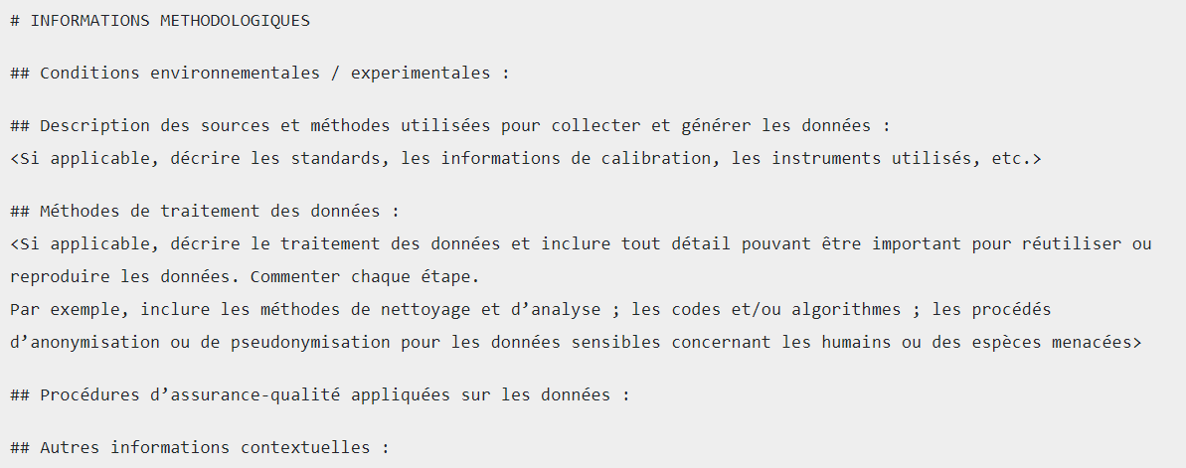


Extrait du modèle README

Slide 44
Licence - Bonnes pratiques
Recommandation : utiliser une licence autorisée par la Loi pour une République numérique pour le type de fichier.
Aide pour choisir une licence CC : https://chooser-beta.creativecommons.org/
Par défaut, la licence attribuée à un jeu de données est la licence ouverte etalab2.0.
Pour mettre en forme, utiliser les balises html

Slide 45
Et il existe d’autres blocs de métadonnées
  géospatiales
  sciences humaines et sociales
  science de la vie
  revue
  ressources sémantiques
  astronomie et astrophysique
  workflow de calcul

Slide 46
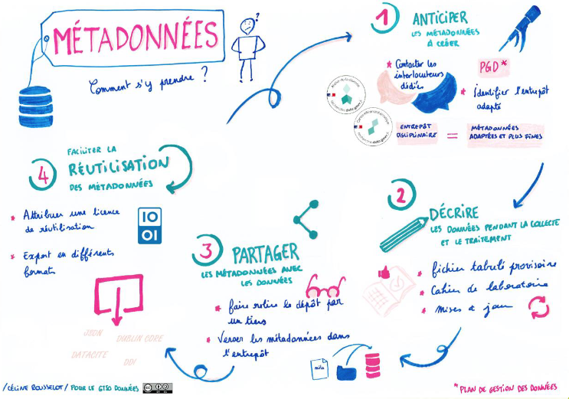
Bracco, L., Brenel, M., Du Pasquier, D., Gauvrit, G., Heude, C., Lemeltier, D., Rousselot, C., & Zuindeau, L. (2023, septembre 25). Décrire ses jeux de données dans les règles du FAIR : accompagner les chercheurs à l'utilisation des métadonnées. Zenodo. https://doi.org/10.5281/zenodo.8376581

Slide 47

Présentation des ressources proposées pour l’entrepôt
Guide du déposant
Guide de saisie des métadonnées
Modèle de rapport de curation
Modèle fichier README

Slide 48
Atelier curation

Slide 49
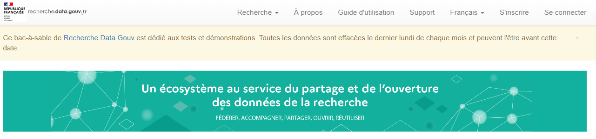
Bac à sable
Lien d’accès : https://demo.recherche.data.gouv.fr/
⚠ Les données sont effacées tous les mois.

Slide 50
Consigne
Travailler sur un jeu de données et identifier ce qui pourrait être amélioré :
  Soit l’un de vos jeux de données
  Soit l’un des jeux de données test créé spécifiquement pour l’atelier
    Open Science Ontology
    Science Ouverte - Web, Littérature et Législation
    Gestion optimale des accès à la science ouverte
    Données de réplication pour :
Vous pouvez vous aider soit du guide de saisie des métadonnées, soit du modèle de rapport de curation
Vous pouvez vous aider soit du guide de saisie des métadonnées, soit du modèle de rapport de curation

Slide 51
Cliquer sur « Envoyer » après chaque réponse
Open Science Ontology https://digistorm.app/p/1190645 | Science Ouverte - Web, Littérature et Législation https://digistorm.app/p/7868552
Gestion optimale des accès à la science ouverte https://digistorm.app/p/7888195 | Données de réplication pour : https://digistorm.app/p/8343117
Mettre à jour les liens
Si vous travaillez sur l’un de vos jeux de données : https://digistorm.app/p/9436690

Slide 52
Atelier - Vos retours
Avez-vous trouvé facilement les informations dans les documents d’aide ?
Avez-vous repéré facilement des éléments à améliorer dans le jeu de données ?

Slide 53
JDD1 – Open Science Ontology
pas de fichier, pas de lien vers les données
tous les auteurs dans le même champs
spécifier le type de contribution pour les contributeurs
mots-clés :
  en FR et EN : proposer titre et description dans les 2 langues
  associer mot-clé à un vocabulaire ouvert
bloc des métadonnées de ressource sémantique : mentionner Type de ressource = Ontology
sujet (Business and Management) incohérent avec thématique du jeu de données
licence personnalisée non précisée

Slide 54
JDD 2 Science Ouverte - Web, Littérature et Législation
auteur sans affiliation et sans ORCID (alors que le type d’identifiant est renseigné)
un seul auteur et pas de contributeur : voir si d’autres personnes ont contribué
mot-clé : lien renvoie à la page d’accueil du thésaurus et non à l’URI du terme
date de collecte : date de début > date de fin
subvention ANR mentionnée dans la description —> à renseigner dans la métadonnée adéquate
Fichiers zippés : pas de fichier README
Licence non ouverte : copyright

Slide 55
JDD3 Gestion optimale des accès à la science ouverte
Auteurs :
  mise en forme incorrecte (cf point de contact)
  les liens ORCID ne fonctionnent pas (type d’identifiant non précisé)
Pas de balise pour la mise en forme de la description
Publication et jdd associé sans lien et sans citation des auteurs
Pas de mots-clés
Licence personnalisée non précisée

Slide 56
JDD4 Données de réplication pour :
Titre trop générique
Description insuffisante
Mots-clés :
  URL Vocabulaire = URI terme
  Mélange FR et EN
Publication associée : DOI indiqué au lieu de idHAL
Source de données pourrait être complété
Titre des fichiers pas assez précis et contenant des points.
Fichier csv mal ingéré

Slide 57


Pour suivre toutes les actualités
https://recherche.data.gouv.fr/fr
@RechercheDataGv
https://www.linkedin.com/company/recherche-data-gouv/

